Slide 1


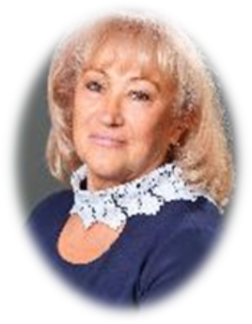
Дата проведення: 17.10.2025
Час проведення: 13.30
Блочно-тематичне планування на засадах
інтегрованого змісту дошкільної
освіти
Консультант КУ “ЦПРПП ВМР” Лариса Бондарчук

Slide 2

Примірна інструкція з діловодства у закладах дошкільної освіти, затверджена наказом МОН від 09.05.2025 № 711
Нова Примірна інструкція з діловодства у закладах дошкільної освіти переліку обов’зкової документації вихователя не містить. Утім організація освітнього процесу неможлива без планування
У розділі ІІ Примірної інструкції з діловодства вказано, що сукупність документів, необхідних і достатніх для документування інформації про діяльність ЗДО, визначає сам ЗДО.
Право на створення документів визначають у його статуті, інструкції з діловодства, посадових інструкціях.

Slide 3

Документація вихователя ЗДО
частково визначена професійним стандартом «Вихователь закладу дошкільної освіти»
вихователь має володіти прогностичною компетенцією;
має вміти планувати та прогнозувати результати освітнього процесу,
бути здатним до самоорганізації, документування професійної діяльності

Slide 4

Уміння та навички
складати перспективний та календарний плани освітньої роботи в різних вікових групах;
використовувати різні підходи до планування;
формувати та зберігати професійну документацію.

Slide 5

методичний порадник «Як створити внутрішню систему якості освіти»
Вимога 3.1 «Ефективність планування педагогами діяльності та якість організації освітнього процесу» містить наступні критерії:
критерій 3.1.1. «Педагоги планують свою діяльність, аналізують її результативність».

Slide 6

Щоденний план роботи вихователя ДНЗ (ЗДО)
Календарний план — це щоденний план роботи вихователя дошкільного закладу.
Щоденний календарний план регламентує та впорядковує роботу вихователя.
Форму і види перспективного та календарного планування в дошкільному закладі затверджує педагогічна рада на початку навчального року

Slide 7


Педагогічна рада може затвердити різні форми планування в різних групах та для окремих педагогів
Педагогічна рада може також затвердити різні форми планування в різних групах та для окремих педагогів
педагог-початківець та педагог вищої категорії можуть планувати освітній процес по-різному

Slide 8


Окрім традиційного варіанту — із поділом за розділами програми, за якою працюють педагоги, — планування може бути
блочно-тематичним
Цей підхід дозволяє об'єднувати знання та навички з різних освітніх ліній навколо єдиної теми, роблячи навчання більш змістовним та цікавим для дітей
(наприклад, мовленнєва, художньо-естетична, соціально-емоційна)

Slide 9


Основні принципи:
Інтеграція змісту:
Об'єднання знань та умінь з різних галузей дошкільної освіти (особистість, довкілля, культура, мова, емоції) в рамках єдиної теми
Тематичні блоки та цикли:
Групування навчального матеріалу за темами
(наприклад,
«Осінь», «Тварини», «Моя родина»), які об'єднуються в більші тематичні цикли

Slide 10


Основні принципи:
Цілісність освітнього процесу:
Забезпечення зв'язності та послідовності в реалізації освітніх завдань,
що допомагає дітям краще розуміти зв'язки між
різними явищами та поняттями
Цілісність освітнього процесу:
Забезпечення зв'язності та послідовності в реалізації освітніх завдань,
що допомагає дітям краще розуміти зв'язки між
різними явищами та поняттями

Slide 11

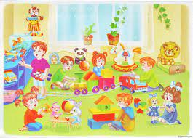
Переваги блочно-тематичного планування:
Системний підхід:
Дозволяє створити єдину систему освітнього процесу,
де кожна тема випливає з попередньої та готує до наступної
Комплексний розвиток:
Забезпечує всебічний розвиток дитини, оскільки кожна тема охоплює різні аспекти її особистості.

Slide 12


Переваги блочно-тематичного планування:
Стимулювання пізнавальної активності:
Завдяки цікавим та близьким для дітей темам, зростає їхня мотивація до навчання та пізнання нового
Сприяє творчості педагогів:
Надає педагогам свободу у виборі конкретних видів діяльності та форм роботи, що дозволяє адаптувати план до потреб групи

Slide 13

В освітній програмі для дітей від 2 до 7 років «Дитина»
в підрозділах кожного освітнього напрямку визначені
освітні завдання,
зміст педагогічної роботи
та освітні результати,
які обов’язково мають враховуватися педагогами при планування освітньої діяльності

Slide 14
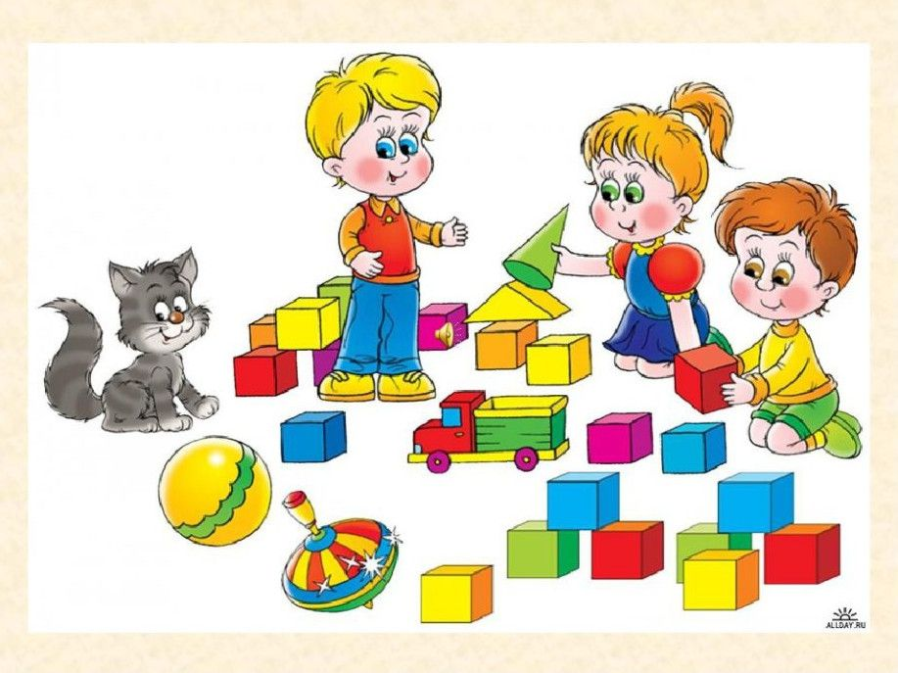
В ході планування освітньої роботи важливо обов'язково враховувати загальні тенденції:
впровадження
особистісно - орієнтовної
моделі виховання;
гуманізація освітнього процесу;
широке використання інноваційних освітніх технологій;
інтегрований підхід до організації та змісту дошкільної освіти;
- надання пріоритету провідним видам діяльності дітей на кожному віковому періоді

Slide 15



Педагогічні умови для складання календарного плану
Результати діагностики розвитку дітей
Якість предметно-розвивального середовища в групі та за її межами
Віковий склад групи
Розподіл дітей на підгрупи

Slide 16

Ключові зміни та рекомендації для ЗДО:
Скасування гранично допустимого навантаження
Наказом МОН від 02.06.2025 №795 скасовано
наказ МОН від 20.04.2015 № 446
«Про затвердження гранично допустимого навчального навантаження на дитину у дошкільних навчальних закладах різних типів та форми власності»

Slide 17


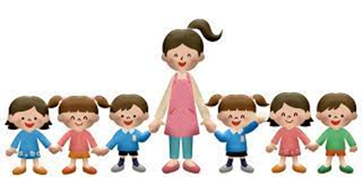
Планування освітнього процесу з огляду на потреби, інтереси та можливості дітей відповідно до освітньої програми ЗДО, без жорсткого обмеження кількості чи тривалості занять;
застосування різних форм навчання, забезпечення безпеки,
підтримки психологічного здоров'я та адаптації до викликів сьогодення

Slide 18

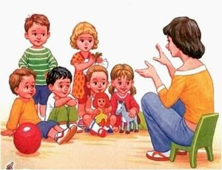
Педагог має свободу вибору найбільш ефективної та зручної для нього моделі та форми планування як інструменту організації освітньої діяльності

Slide 19


Секрети вдалого планування різних форм роботи з дітьми
Не перенавантажуйте зміст освітньої діяльності пізнавальними завданнями.
Пам’ятайте про необхідність виділити для дитини час на вільну самостійну діяльність і відпочинок

Slide 20



2. Зміст освітньої діяльності з дітьми має бути реальним для реалізації та цікавим для дітей
3. Формуйте у дітей уміння працювати в команді, вибудовувати взаємини з однолітками, організовувати власну діяльність тощо.

Slide 21


Плануйте як освітній процес, так і наповнення розвивального предметного середовища - правильно організований простір дасть змогу дітям застосовувати отримані знання на практиці

Slide 22


Обирайте найзручніший для себе та найоптимальніший для конкретної групи варіант планування й організації освітньої діяльності - економте дорогоцінний час та сили для безпосередньої роботи з дітьми

Slide 23
Використані джерела:
1. Сайт Педрада Джерело: https://oplatforma.com.ua/article/1929-obovyazkova-dokumentatsya-vihovatelya;
2. Педрада — портал освітян України: https://oplatforma.com.ua › Блочно-тематичне планування в ДНЗ;
3. Всеосвіта: https://vseosvita.ua › library. Блочно-тематичне планування за програмою "ДИТИНА";
4. Наказ МОН від 02.06.2025 №795 «Про втрату чинності наказу Міністерства освіти і науки України від 20 квітня 2015 року № 446»;
5. Примірна інструкція з діловодства у закладах дошкільної освіти, затверджена наказом МОН від 09.05.2025 № 711.

Slide 24

ДЯКУЮ ЗА УВАГУ!

